Slide 1
ỦY BAN NHÂN DÂN QUẬN LONG BIÊN
TRƯỜNG MẦM NON CHIM ÉN
LĨNH VỰC PHÁT TRIỂN THỂ CHẤT
Vận động
ĐỨNG CO MỘT CHÂN
Giáo viên : Lê Thị Thùy Dung
Lứa tuổi :24-36 tháng

Slide 2
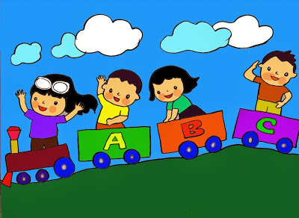
1. Hoạt động 1: Trò truyện gây hứng thú
- Cô trò truyện với trẻ về chủ đề sau đó dẫn dắt trẻ vào bài
2. Hoạt động 2: Khởi động (cô bật nhạc bài: Đoàn tàu nhỏ xíu)
- Cho trẻ đi các kiểu đi của chân chạy chậm, chạy nhanh,
chạy chậm, đi thường, tàu về ga thành vòng tròn

Slide 3
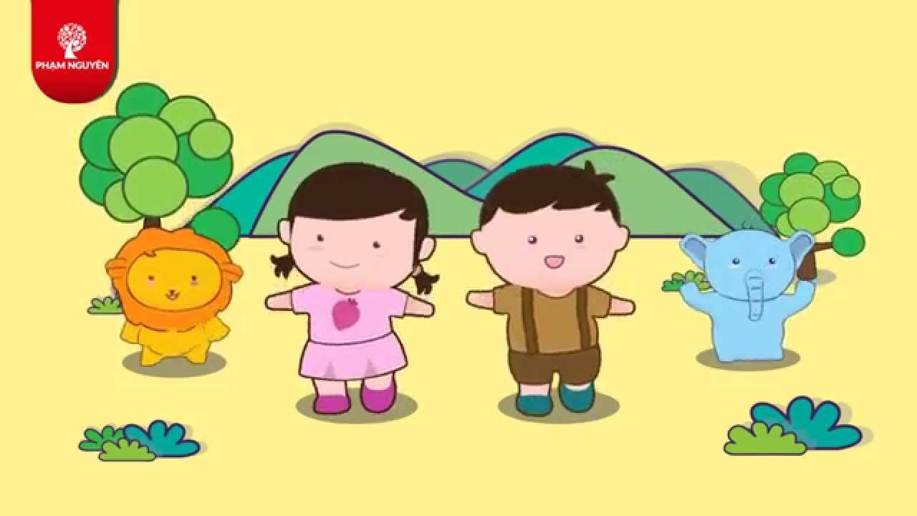
3 Hoạt động 3: Trọng động
a, Bài tập phát triển chung
Tập với bài hát: Nâng 2 cánh tay với lấy ông mặt trời (cô mở video bài hát)

Slide 4
b. Vận động cơ bản: Đứng co 1 chân

Slide 5
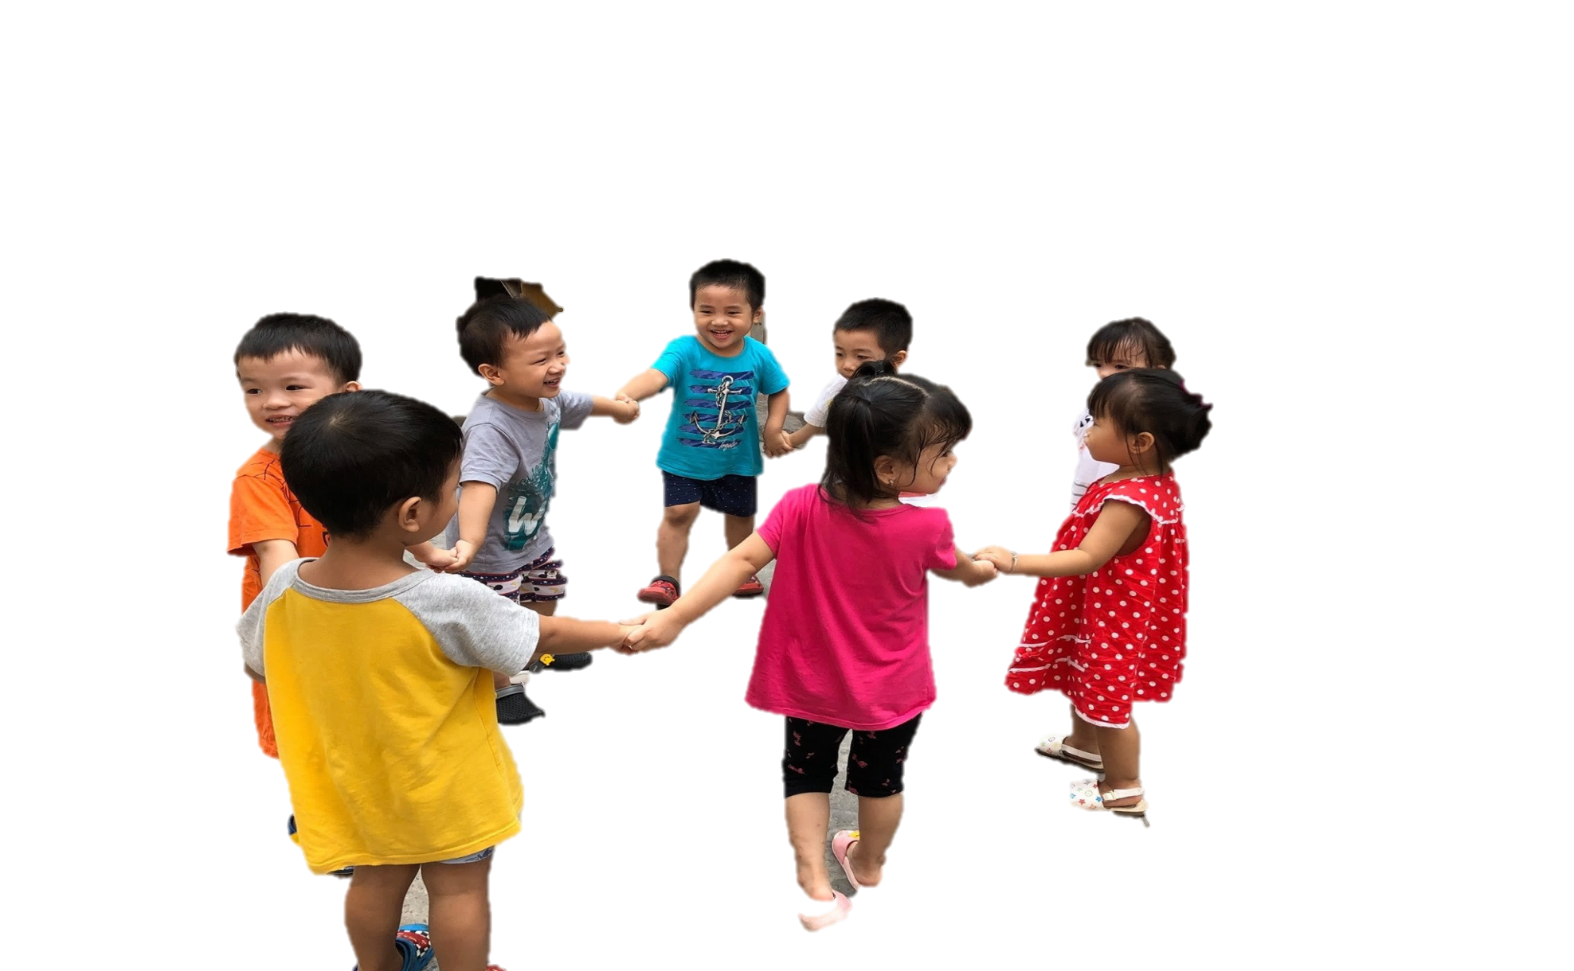
TRÒ CHƠI
BÓNG TRÒN TO

Slide 6
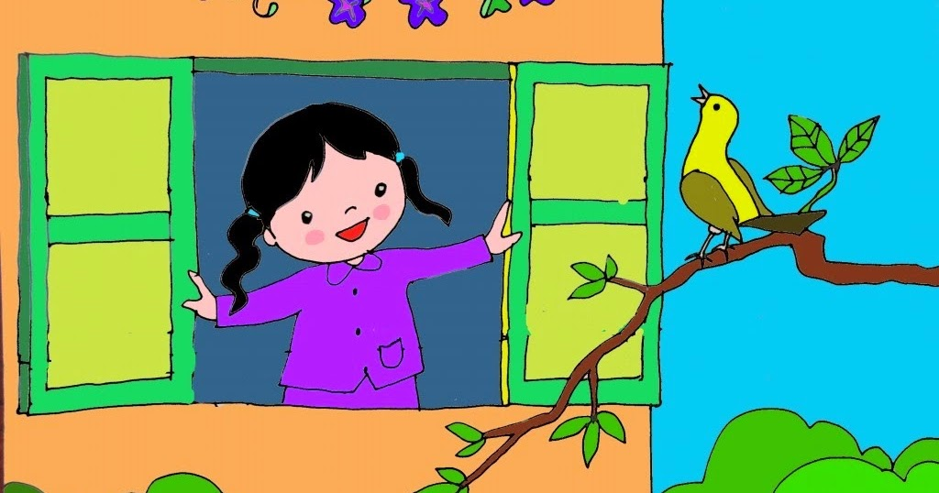
4. Hoạt động 4. Hồi tĩnh
Cô mở nhạc bài hát: Lời chào buổi sáng

